Slide 1
Cisco Networking 정리 Day 1-2
GHOST 30기
채정영

Slide 2
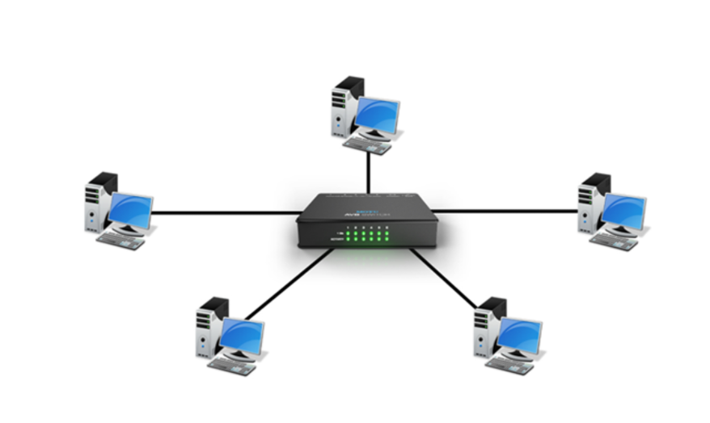
허브(HUB)
aka, Multiport Repeater : 한 포트로 들어온 데이터를 나머지 모든 포트로 뿌려준다.
거리가 먼 통신연결을 해주는 역할도 한다.
종류 : 그냥 허브(10Mbps), 패스트 허브(100Mbps)
음성통신시 AMP같은 역할을 함.

Slide 3
허브(HUB)
Collision Domain : Collision이 일어날 수 있는 영역 (같은 허브 = 같은 Collision Domain)
Shared Hub : 한번에 한 PC만이 데이터를 보낼 수 있는 허브
Hub의 한계 : 병렬적인 Data처리 불가
Collision Domain이 커질 시 Collision 또한 증가. 이를 해결하기 위해서 Bridge 또는 Switch 사용.
허브의 종류
Dummy Hub
SemiIntelligent Hub
Intelligent Hub : NMS(네트워크 관리시스템)이 원격으로 모든 데이터를 분석, 제어할수 있다. 이상한 데이터가 계속 들어올 때(계속 Collision 발생 시) 자동으로 Isolation 시켜버리고 따로 램프로 표시가 된다. 이를 Auto Partition이라고 부른다. 비싸다(개인용으로는 부적합).

Slide 4
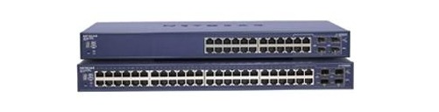
Stackable Hub vs. Standalone Hub
Stackable은 상호간의 연결이 효율적으로 설계되어 있다. Backplane (장비 간에 데이터 전송을 위해 연결된 일종의 고속도로)가 빨라지고, 하나가 고장이 나도 다른 장비에 영향을 미치지 않음. 한대의 장비처럼 사용가능
여러대의 허브나 스위치 사용시 Stackable. 그렇지 않다면 Standalone

Slide 5
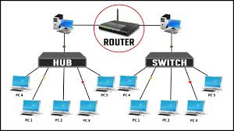
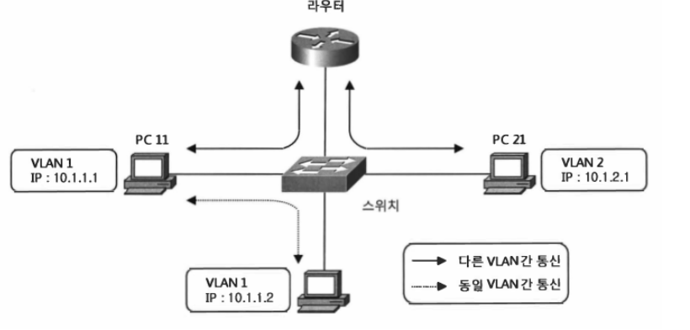
Switch
포트별로 Collision Domain이 나눠져 있다.
허브에 비해 데이터를 처리하는 방법이 우수하며 전송 에러를 복구해주는 기능 등이 있다.
트래픽이 많은 경우 Switch 사용
하지만 하나로의 경로로 향하는 경우 (서버로) hub나 스위치나 비슷함.

Slide 6
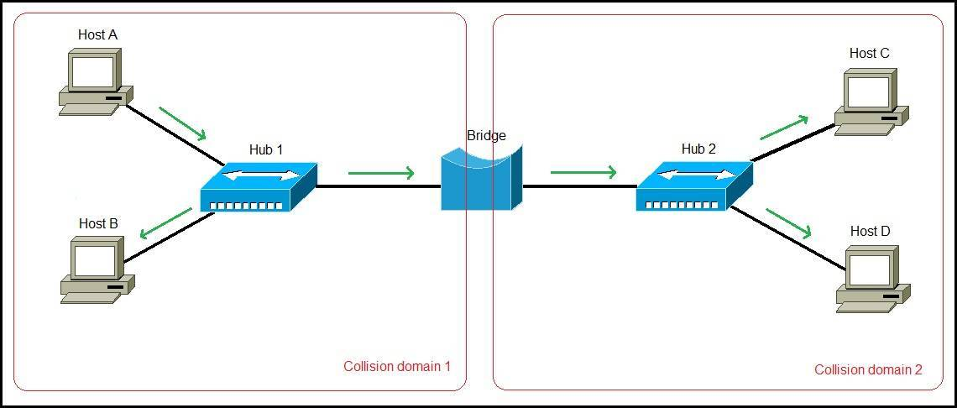
Bridge
Switch의 원조
Collision Domain 사이를 반으로 나누고 중간에 다리를 둔다.

Slide 7
Bridge / Switch
작동원리
Learning : 새로운 프레임이 수신될 시 MAC Adress Table (Bridge Table)에추가
Flooding : 프레임이 MAC Address Table에 존재하지 않을 시 송신한 포트제외한 모든 포트에게 뿌린다.
Forwarding : 프레임이 MAC Address에 존재할 시 같은 Segment인지 확인하고 같지 않다면 목적지 주소가 있는 곳으로 Forwarding 시킨다.
Filtering : 프레임이 MAC Address에 존재할 시 같은 Segment인지 확인하고 만약 그렇다면 bridge를 건너는 것을 막는다.
Aging : MAC Address Table이 갱신되면 Timer를 가동시키는데 일정 시간이 지나면 테이블에서 삭제시킨다. 만약 타이머가 가고있는 도중 해당 프레임이 들어올경우 타이머를 리셋하는데 이를 Refresh라고 한다.

Slide 8
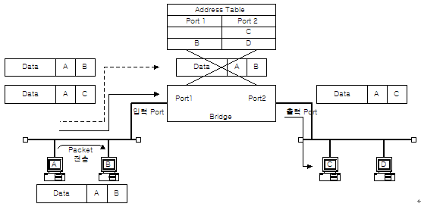
Bridge / Switch

Slide 9
Switch vs. Bridge
Switch
Bridge
ASIC방식이며 처리방식이 하드웨어적으로 이루어져서 빠름
포트들이 서로 다른 속도를 연결해 줄 수 있는 기능 제공
포트 수가 많음
Cut-Through, Store-and-Forwarding 방식 제공
Software적으로 처리해서 Switch보다 느림.
포트들이 다 같은 속도임
Store-and-Forward 방식 제공
Store-and-forwarding : 프레임을 모두 받아드린다. 에러 복구능력이 뛰어나서 회선상에 에러가 자주 발생하는 경우 자주 사용된다.
Cut-through : 처음 48 bit만 봄. 에러복구에는 약함
Fragment-Free : 처음 512 bit 만 봄. Cut-through 보다는 에러감지능력이 좋음
Store-and-forward 가 빨라져서 Cut-through 속도에 뒤지지 않는다.

Slide 10
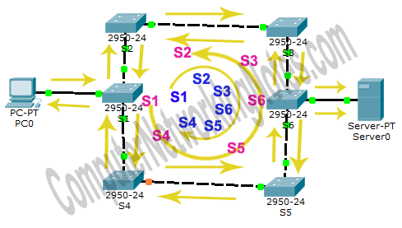
Looping
프레임이 네트워크상에서 무한정으로 도는 현상
하나의 호스트에서 다른 호스트로 가는 경로가 두개 이상 있을 시 발생가능
Broadcast Packet이 Flooding(들어온 포트를 제외한 모든 포트에게 뿌려주는 것)을 하면서 생기는 현상.

Slide 11
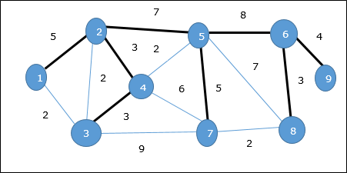
Looping 해결방안
Spanning Tree Algorithm
두개 이상의 경로 존재 시 하나 제외하고 모든 경로들을 막아두었다가 기존경로에 문제 발생시 사용한는 방법
새로운 링크 연결시 대략 1분 이상 소요. Uplink Fast 사용시 2~3초만에 가능
Ether-Channel 기술 : 여러개의 링크가 마치 하나의 링크처럼 인식되게 하는 기술.
Fastereher Channel(100 메가로 연결된 포트들 연결)
Giga Ether Channel(1000 메가로 연결된 포트들 연결)

Slide 12
Fault Tolerant vs. Load Balancing
Fault Tolerant : 장애 대비책. 하나가 작동하지 않을 때 비로써 쓰임
Load Balancing : 일을 분산하는 것. 동시에 사용하여 일을 분산함
대부분의 Load Balancing은 Fault Tolerant가 가능하지만 Fault Tolerant는 Load Balancing이 안 될 수도 있다.

Slide 13
Router
브로드캐스트 도메인을 나누기 위해 필요하다.
스위치가 보장 못 하는 보안기능, 패킷 필터링(불필요한 트래픽이 전송되는 것을 막는)기능을 제공한다.
로드분배기능을 제공한다.
QoS(Quality of Service)(프로토콜이나 데이터의 크기, 중요도에 따라 트래픽의 순서를 조정해주는) 기능도 제공.

Slide 14
IP
Ethernet Interface : 내부 라우터 포트
배정받은 IP주소 중 하나를 사용
Serial Interface : 외부 라우터 포트
라우터가 접속하는 상대편과 맞춤
IP충돌이 일어나지 않도록 같은 IP를 배정하면 안된다.

Slide 15
IP 용어
네트워크 : 하나의 브로드캐스트 영역, 라우터를 거치지 않고도 통신이 가능한 영역
호스트 : 각각의 PC장비
네트워크부분은 같아야 하고 호스트 부분은 달라야 정상적인 통신가능.
32 bit
Net Id | Host Id

Slide 16
IP Address
5개의 클래스(A, B, C, D, E)로 구분된다.
그 중 두개는 멀티캐스트용과 연구용이다.
하나의 네트워크가 호스트의 수를 몇 개까지 가질 수 있는가에 따라서 클래스가 나뉜다.

Slide 17
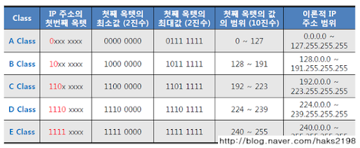
IP Address
브로드캐스트 주소 : 네트워크의 마지막 주소(호스트 부분이 모두 1일경우)
네트워크 주소 : 네트워크의 처음 부분(호스트 부분을 모두 0일 경우)

Slide 18
Class A, B, C
Class A
Class B
Class C
이진수 IP 주소가 0으로 시작한다. 0xxx.xxxx.xxxx. ... .xxxx
최소, 최대 :
(0.0.0.0 ~ 127.255.255.255)
상위 8 bit
= Network ID
이진수 IP 주소가 10으로 시작한다. 10xx.xxxx.xxxx. ... .xxxx
최소, 최대 :
(128.0.0.0 ~ 191.255.255.255)
상위 16 bit
= Network ID
이진수 IP 주소가 110으로 시작한다. 110x.xxxx.xxxx. ... .xxxx
최소, 최대 :
(192.0.0.0 ~ 223.255.255.255)
상위 24 bit
= Network ID

Slide 19
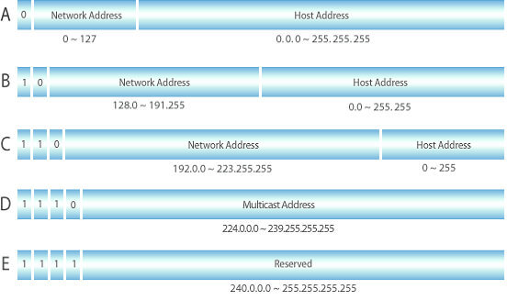
Class A, B, C

